Slide 1

CHÀO MỪNG CÁC EM
ĐẾN VỚI TIẾT ĐẠO ĐỨC LỚP 2
Notes:
Bài giảng thiết kế bởi: Hương Thảo - tranthao121004@gmail.com

Slide 2

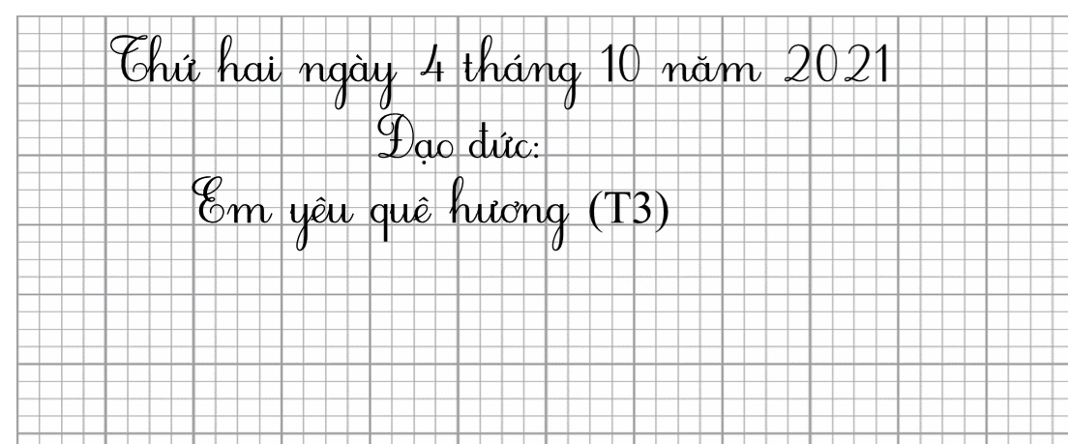
Em hãy viết bài vào vở Ghi đầu bài theo mẫu sau

Slide 3
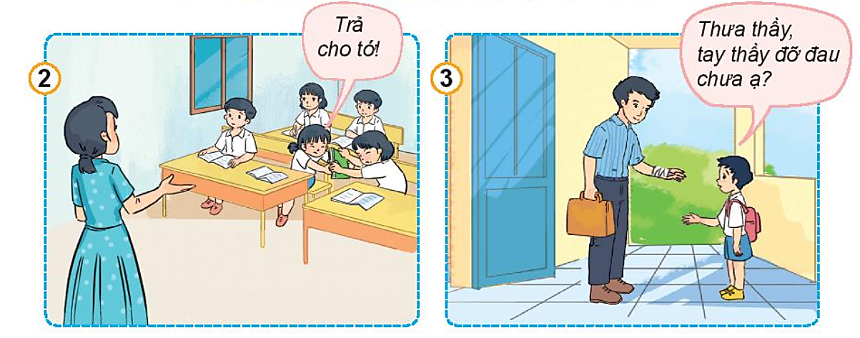
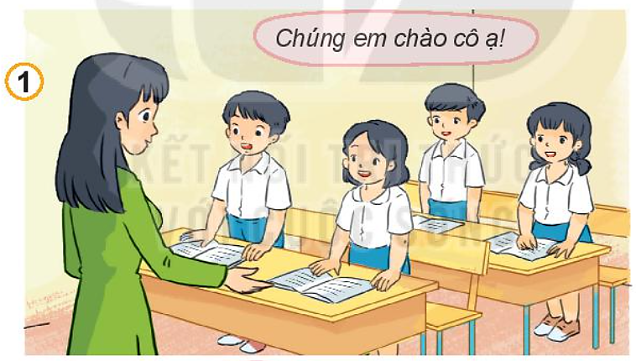
1
Em đồng tình hoặc không đồng tình với việc làm nào? Vì sao?
Quan sát tranh, em đồng tình hay không đồng tình với việc làm nào trong tranh. Sau đó hãy chia sẻ cho người thân hoặc trao đổi với bạn qua in-tơ-nét.

Slide 4

1
Em đồng tình hoặc không đồng tình với việc làm nào? Vì sao?
Các bạn đồng thanh chào cô.

Slide 5

1
Em đồng tình hoặc không đồng tình với việc làm nào? Vì sao?
Các bạn không tập trung học bài.
Bạn học sinh hỏi thăm thầy giáo.

Slide 6


Để thể hiện sự kính trọng với thầy giáo, cô giáo em cần:
Chào hỏi thầy cô giáo
Chú ý nghe giảng
Học hành chăm chỉ
Quan tâm, thăm hỏi, giúp đỡ thầy cô
Lễ phép với thầy cô.
Notes:
Bài giảng thiết kế bởi: Hương Thảo - tranthao121004@gmail.com

Slide 7



Các con cần ghi nhớ:
Thầy cô luôn quan tâm, chăm sóc, dạy dỗ các con biết đọc, biết viết, biết những kiến thức trong cuộc sống; thăm hỏi, động viên các con…. Vì vậy các con cần kính trọng thầy giáo, cô giáo.

Slide 8
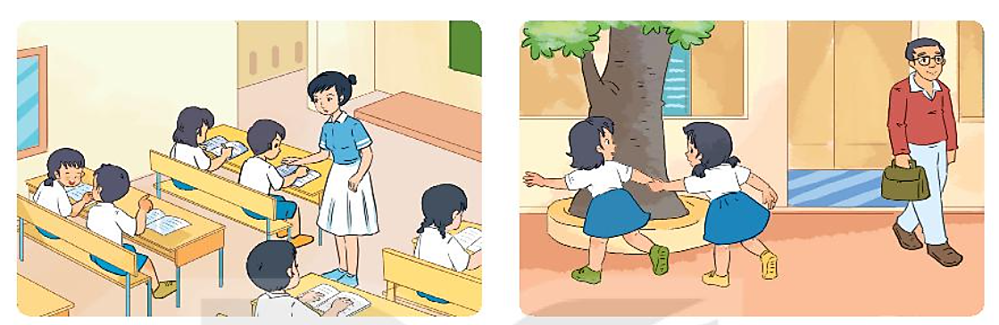
2
Em sẽ làm gì trong các tình huống sau?
1. Cô giáo em mới ốm dậy nhưng vẫn cố gắng lên lớp. Em thấy một số bạn nói chuyện, không nghe cô giảng bài.
2. Em và Lan đi dưới sân trường. Gặp thầy Hiệu trưởng, Lan kéo em đi hướng khác để không phải chào thầy.

Slide 9
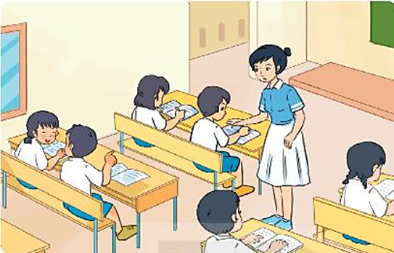
Em suy nghĩ và nêu cách xử lí 2 tình huống trên. Sau đó, hãy chia sẻ cho người thân hoặc trao đổi với bạn qua in-tơ-nét.
1. Cô giáo em mới ốm dậy nhưng vẫn cố gắng lên lớp. Em thấy một số bạn nói chuyện, không nghe cô giảng bài.
Với tình huống này, các em có thể nhắc nhở các bạn không nên nói chuyện, cần chú ý lắng nghe cô giảng bài vì cô giáo mới ốm dậy sức khỏe chưa tốt. Và sau buổi học, em hãy hỏi thăm sức khỏe cô hoặc lấy nước giúp cô,…

Slide 10
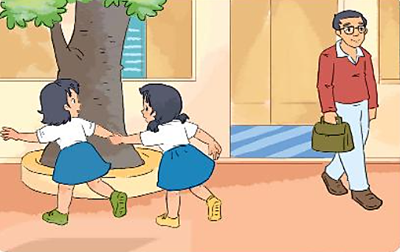
2. Em và Lan đi dưới sân trường. Gặp thầy Hiệu trưởng, Lan kéo em đi hướng khác để không phải chào thầy.
Ở tình huống này, em có thể nói với Lan: “ Chúng ta không nên như vậy, khi gặp thầy cần chào hỏi, thế mới là con ngoan, trò giỏi, thể hiện sự kính trọng thầy, cô giáo.”

Slide 11

Làm thiệp gửi tới thầy giáo, cô giáo để thể hiện tình cảm của em.
Hãy chia sẻ những việc em đã và sẽ làm để thể hiện sự kính trọng với thầy giáo, cô giáo.
Yêu cầu:
- Hãy thực hành làm thiệp để thể hiện tình cảm của em với thầy cô.
- Hãy chia sẻ với người thân hoặc bạn bè những việc em đã và sẽ làm để thể hiện sự kính trọng với thầy giáo, cô giáo.
Các em đọc thông điệp bài học và cùng ghi nhớ:

Slide 12























THÂN ÁI, CHÀO CÁC CON

